Slide 1




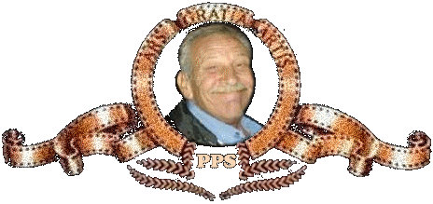
RAB GRAPHIC 13113
PRESENTE:

Slide 2
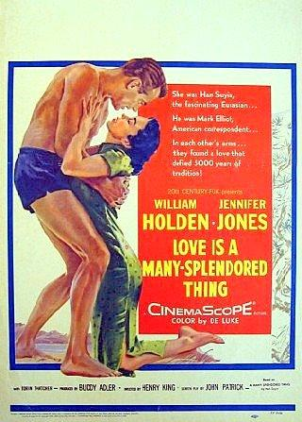

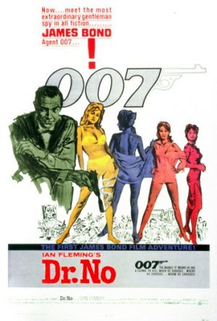

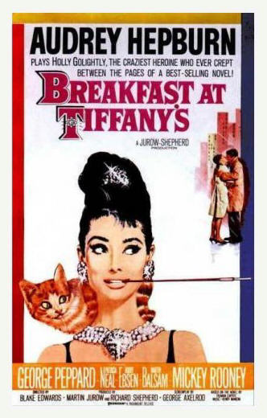
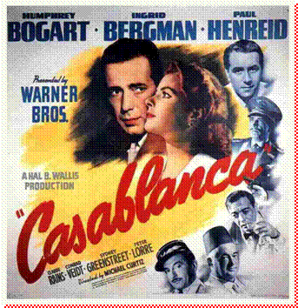
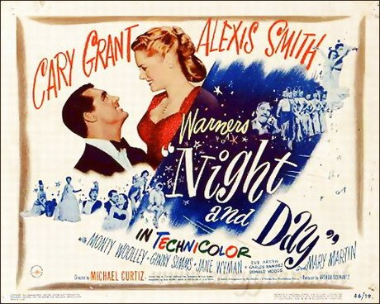
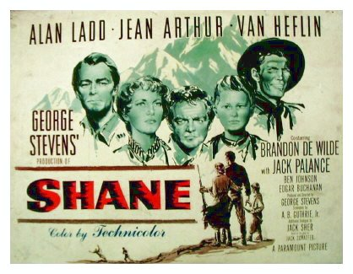
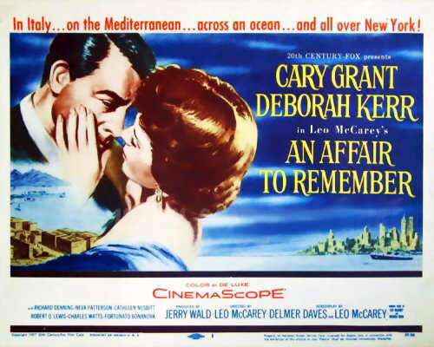


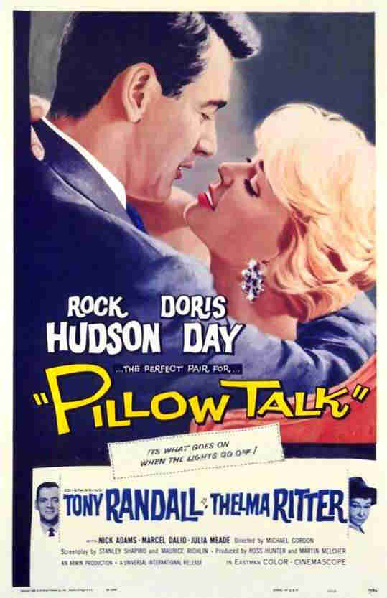
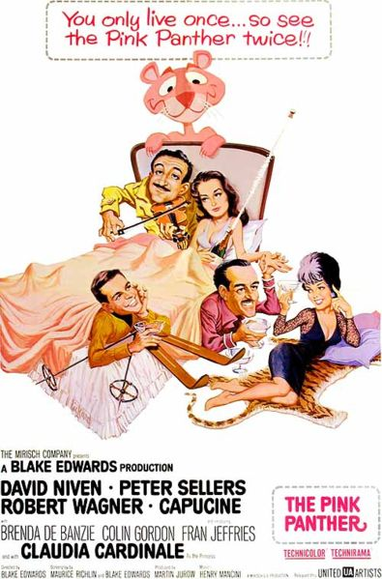
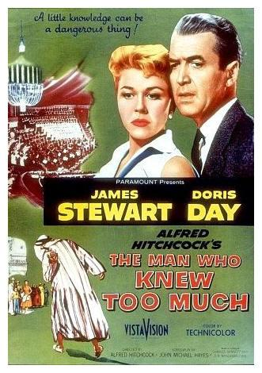
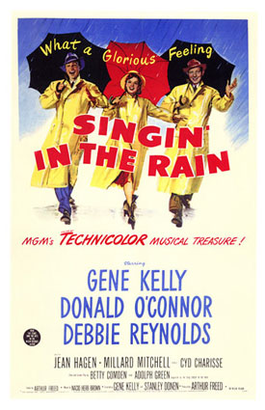
Actrices & Acteurs
de Légende

Slide 3
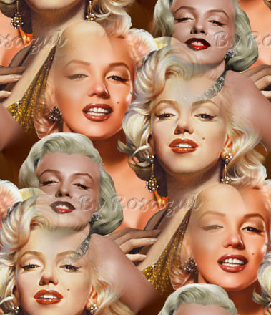
MARILYN MONROE

Slide 4
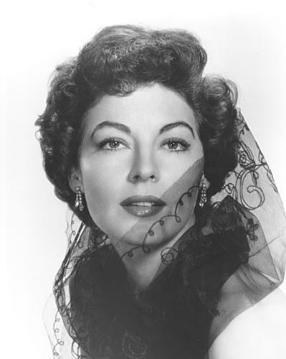
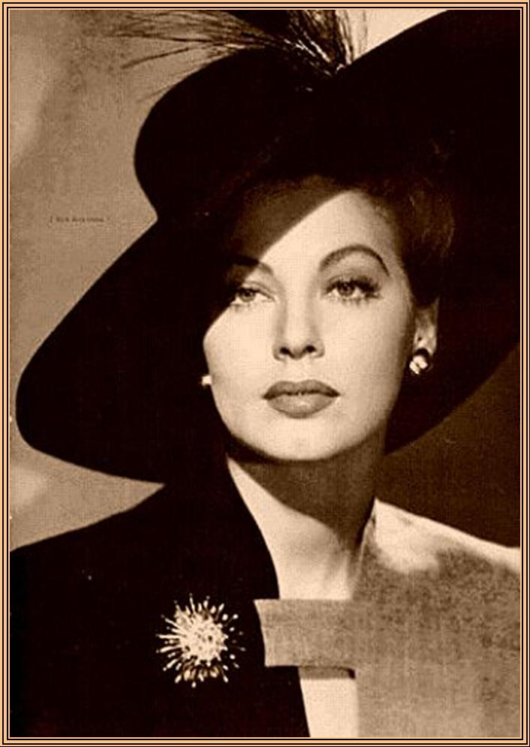
AVA GARDNER

Slide 5
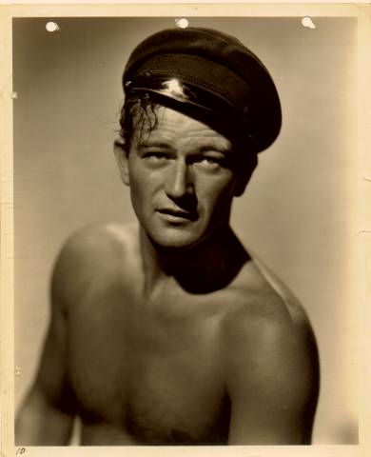
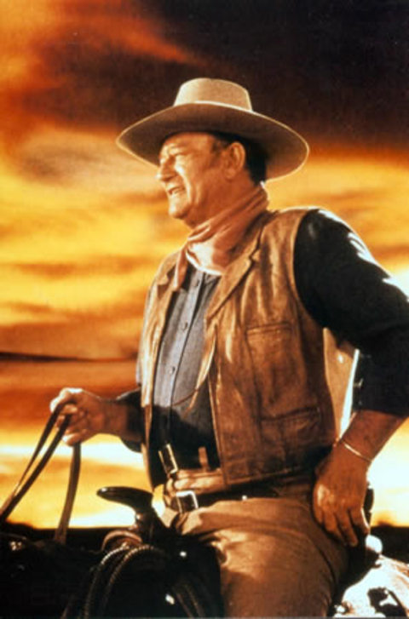
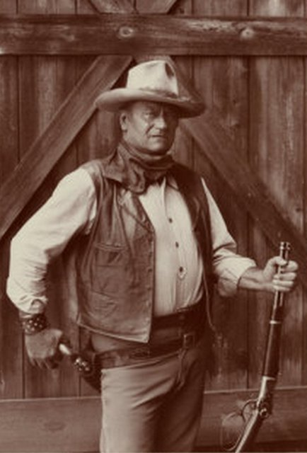
JOHN WAYNE

Slide 6
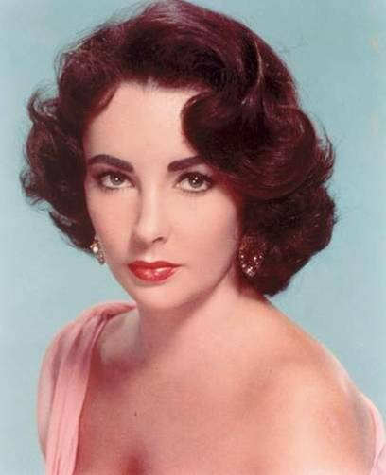
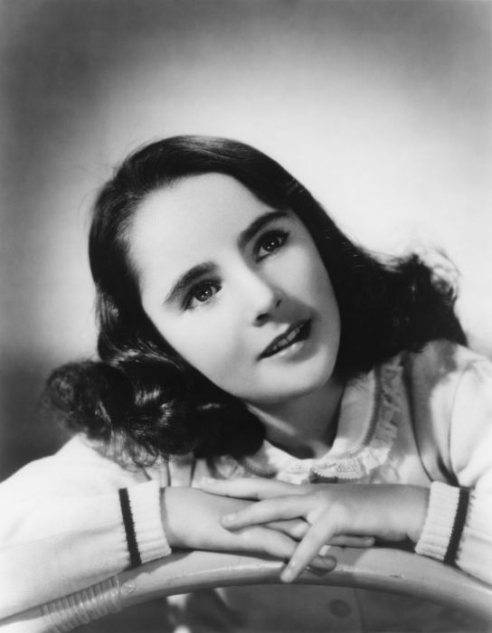
ELISABETH TAYLOR

Slide 7
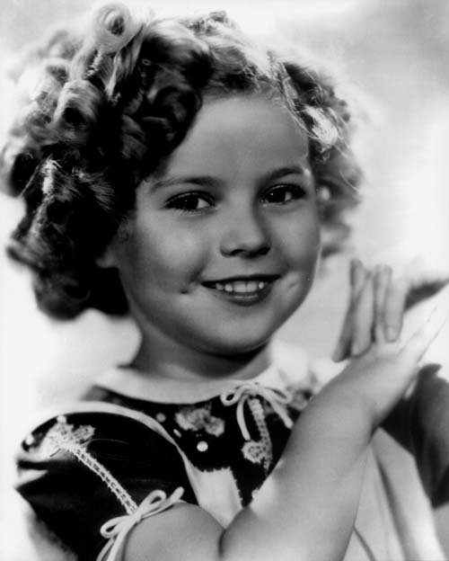
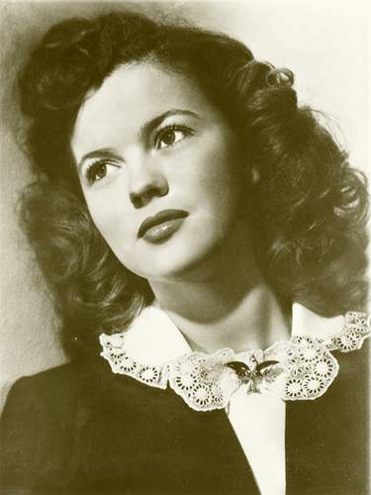
SHIRLEY TEMPLE

Slide 8
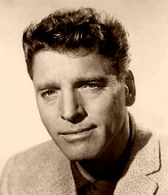
BURT LANCASTER

Slide 9
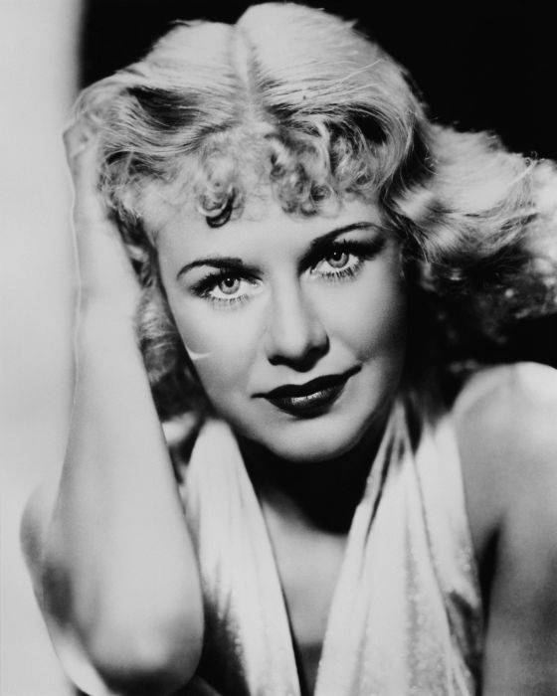
GINGER ROGER

Slide 10
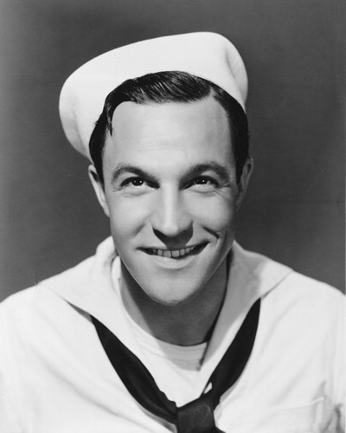
GENE KELLY

Slide 11
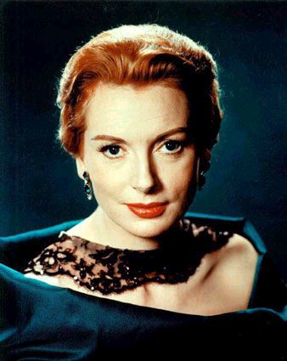
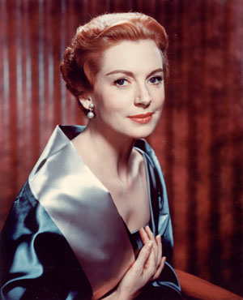
DEBORAH KERR

Slide 12
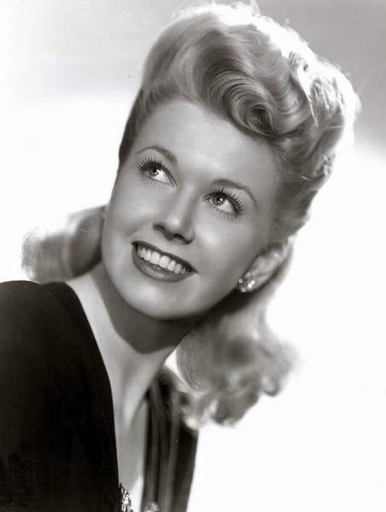
DORIS DAY

Slide 13
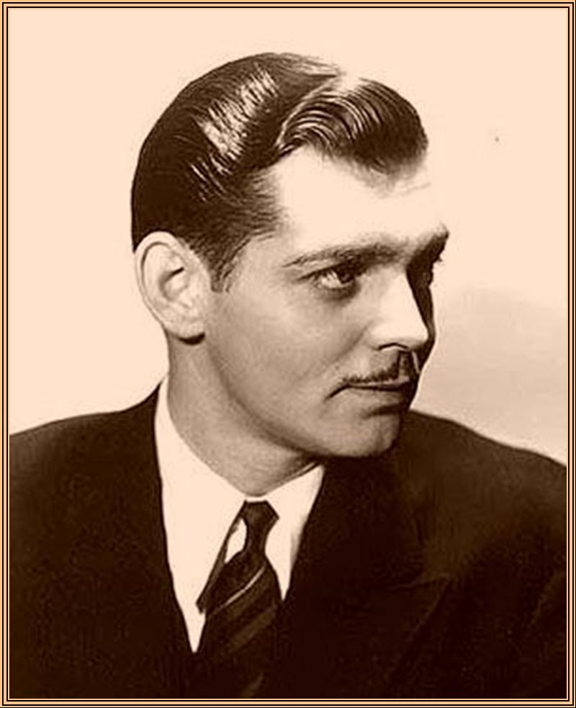
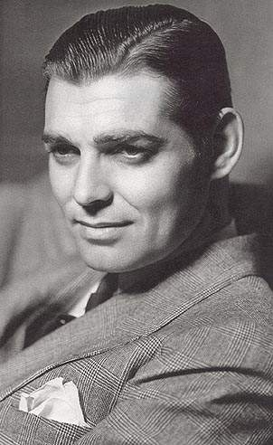
CLARK GABLE

Slide 14
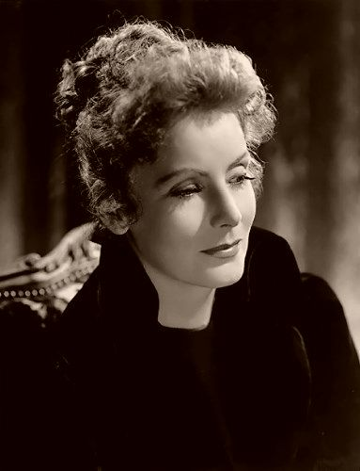
GRETA GARBO

Slide 15
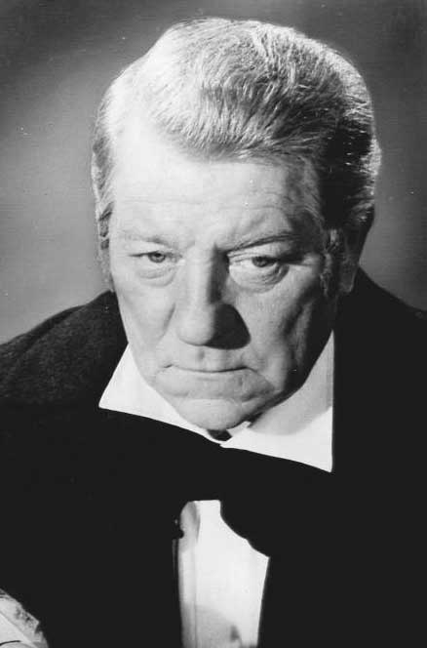
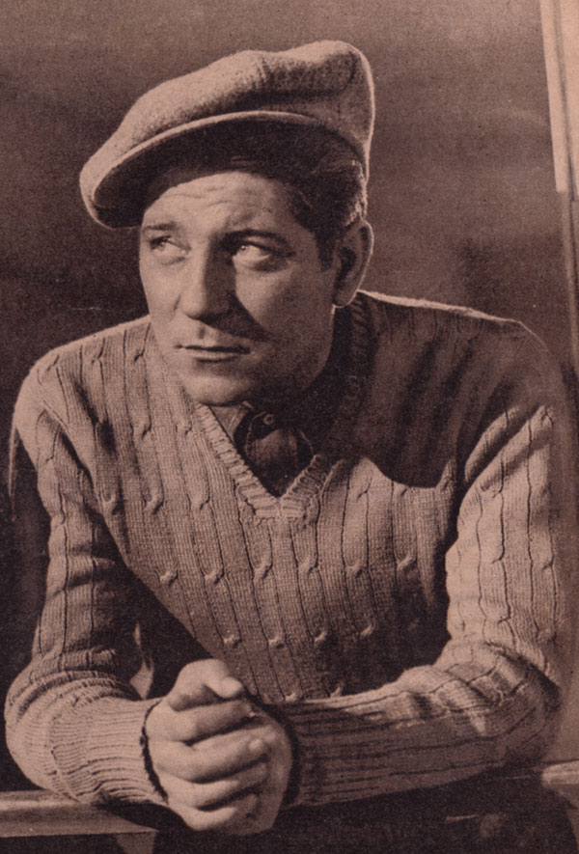
JEAN GABIN

Slide 16
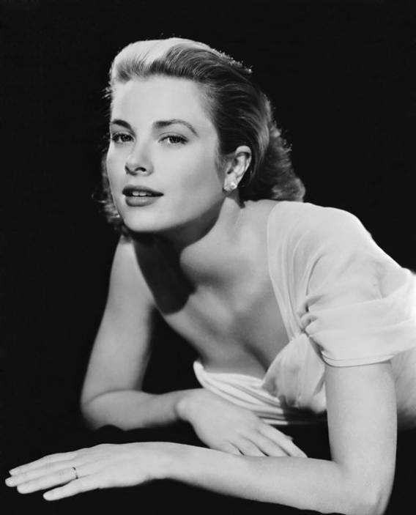
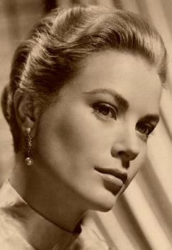
GRACE KELLY

Slide 17
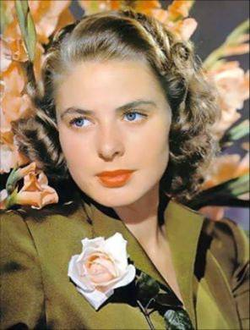
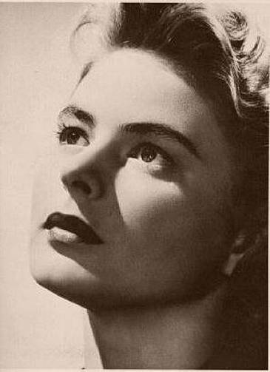
INGRID BERGMAN

Slide 18
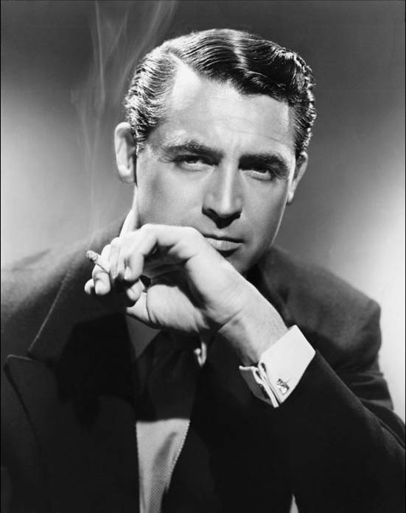
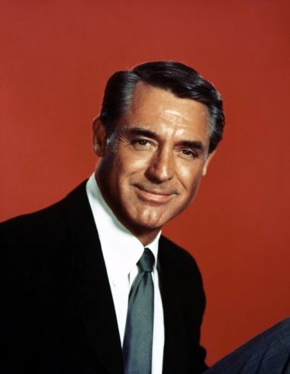
GARY GRANT

Slide 19
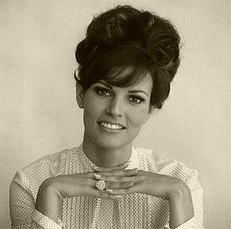
RACHEL WELCH

Slide 20
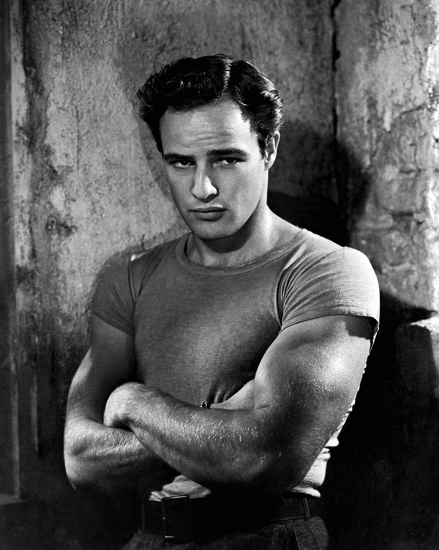
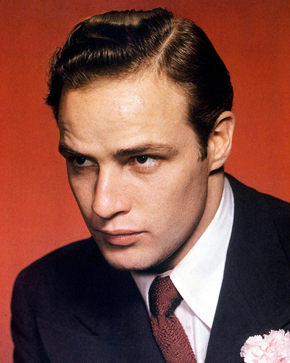
MARLON BRANDO

Slide 21
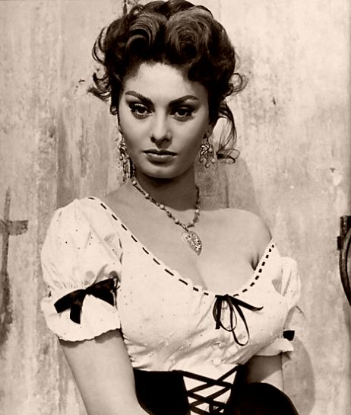
SOPHIA LOREN

Slide 22
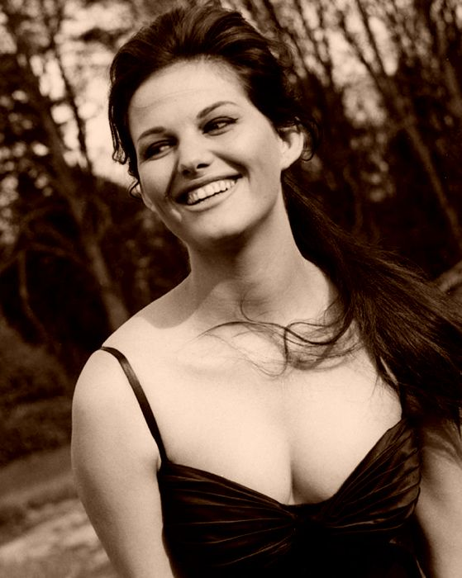
CLAUDIA CARDINALE

Slide 23
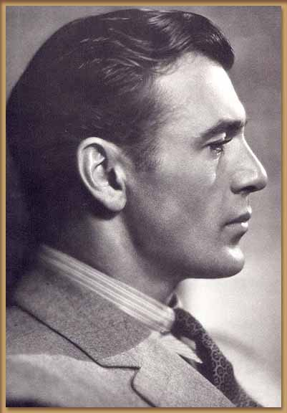
GARY COOPER

Slide 24
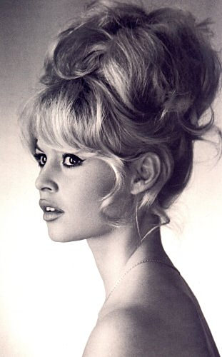
BRIGITTE BARDOT

Slide 25
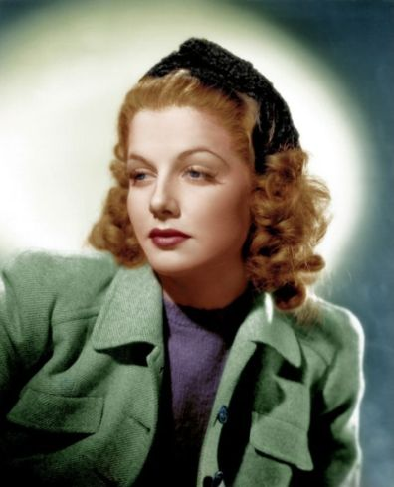
ANN SHERIDAN

Slide 26
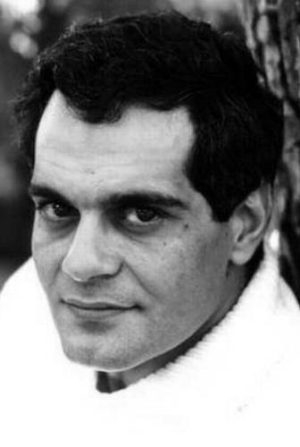
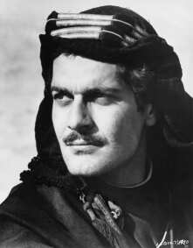
OMAR SHARIF

Slide 27
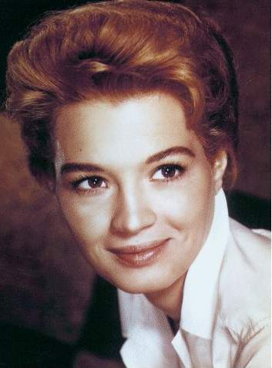
ANGIE DICKINSON

Slide 28

ROCK HUDSON

Slide 29

BARBARA STANWYCK

Slide 30


VIVIANE LEIGH

Slide 31

VIRGINIA GREY

Slide 32

GREGORY PECK

Slide 33

SUZAN SHAW

Slide 34

ADRIAN BOOTH

Slide 35

CHARLES BRONSON

Slide 36


ANN BAXTER

Slide 37


LEE MARWIN

Slide 38

MONTGOMERY CLIFF

Slide 39

BETTY DAVE

Slide 40


SUZAN HAYWARD

Slide 41

SEAN CONNERY

Slide 42


ROMY SCHNEIDER

Slide 43

BETTY GRABLE

Slide 44


ALAN LADD

Slide 45

ANN BLYTH

Slide 46

ROBERT MITCHUM

Slide 47

BROOKE SHIELDS

Slide 48

PAUL NEWMAN

Slide 49

ANN MILLER

Slide 50


HUMPHREY BOGART

Slide 51

JEAMETTE MAC DONALD

Slide 52

ANTHONY QUINN

Slide 53

COLEEN GRAY

Slide 54


CHARLIE CHAPLIN

Slide 55

HEDY LAMARR

Slide 56

ALAN LADD

Slide 57

YVONNE DE CARLO

Slide 58

ALAIN DELON

Slide 59

TONY CURTIS

Slide 60

DEAN MARTIN
SAMMY DAVID.Jr
FRANK SINATRA

Slide 61
END
Images du web
Musiques:
Taras’ thème
Love is a many splendered thing
Moon river
Night and day’s

Slide 62







¿Te ha gustado?
Puedes ver más entrando
Aquí
Además puedes recibir powerpoints en tu correo electrónico suscribiéndote aquí:

